Slide 1
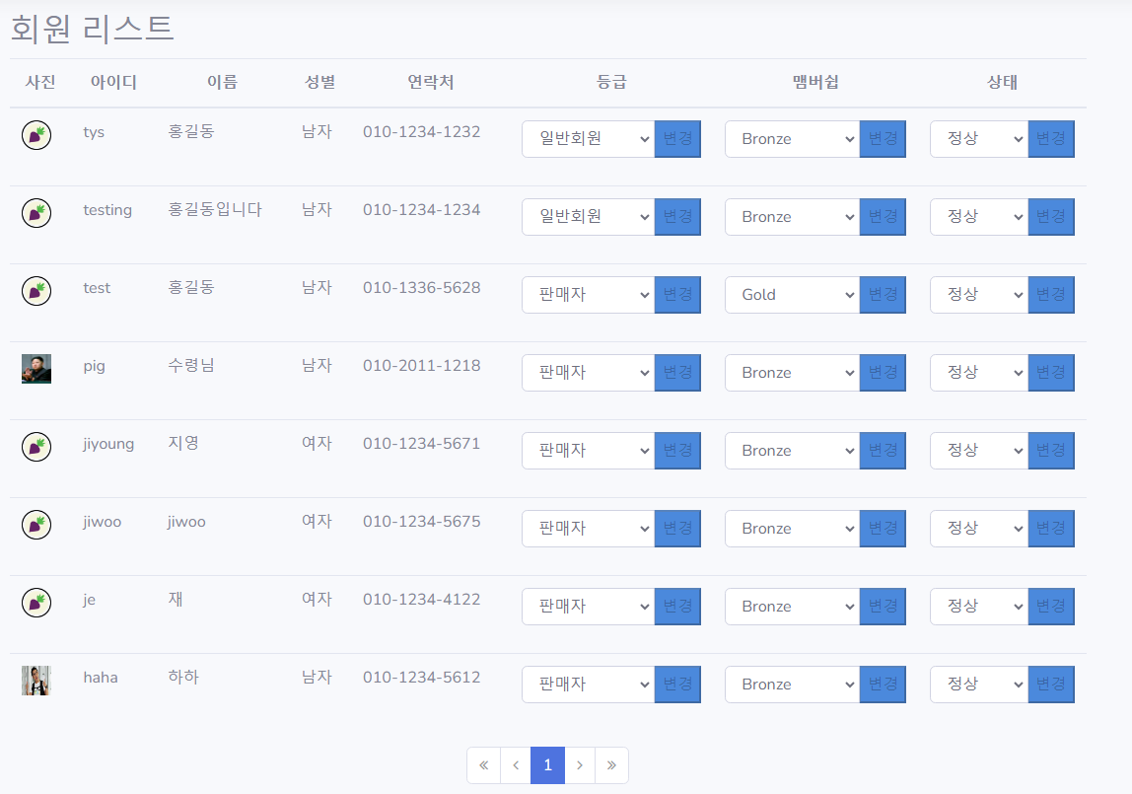
D1
D2
D3
D4
D5
D6
D7
D8
출력 데이터
L2
L3
L4
D1 : 사진(photo)
D2 : 아이디(ld)
D3 : 이름(name)
D4 : 성별(gender)
D5 : 전화번호(tel)
D6 : 등급명(gradeName)
D7 : 맴버쉽 (memberShip)
D8 : 상태 (status)
L1
링크
L1 : view.do이동(상세보기)
L2 등급변경
L3 : 맴버쉽 변경
L4 : 상태변경

Slide 2
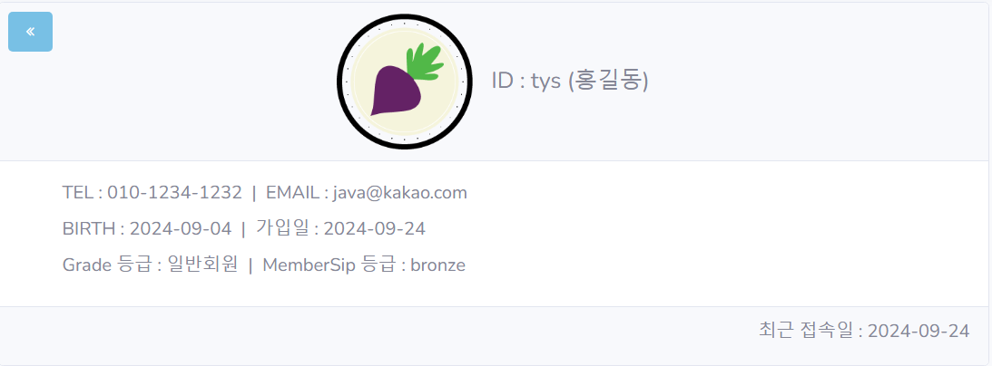
D1
출력 데이터
D2
D3
D1 : 사진(photo)
D2 : 아이디(ld)
D3 : 이름(name)
D4 : 전화번호(tel)
D5 : 이메일(email)
D6 : 생년월일(birth)
D7 : 가입일 (regDate)
D8 : 등급명 (gradeName)
D9 : 맴버쉽명 (memberShipName)
D10 : 최근 접속일 (conDate)
D4
D5
D6
D7
D8
D9
D10

Slide 3
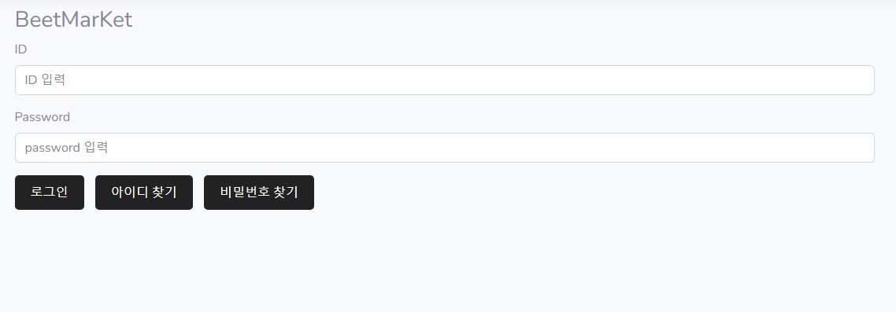
입력 데이터
D1 : 아이디(id)
D2 : 비밀번호(pw)
D1
D2
L1
L2
L3
링크
L1 : login.do이동(로그인)
L2 : searchForm.do
L3 :pwSearchForm.do

Slide 4
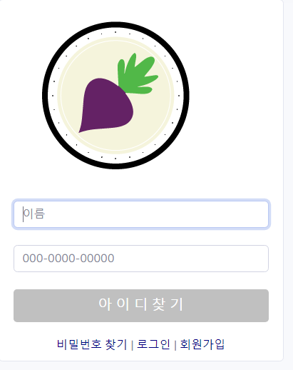
입력 데이터
D1 : 이름(name)
D2 : 전화번호(tel)
D1
링크
L1 : idSearch.do
D1
L1

Slide 5
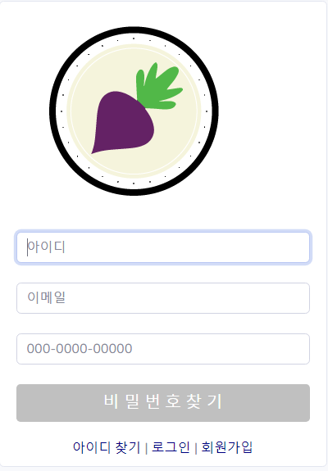
입력 데이터
D1 : id(name)
D2 : 이메일(email)
D3 : 전화번호(tel)
D1
링크
D2
L1 : pwSearch.do
D3
L1

Slide 6
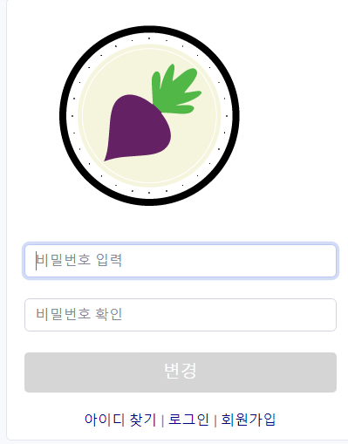
입력 데이터
D1 : 비밀번호(pw)
D2 : 비밀번호 확인
D1
링크
D2
L1 : pwUpdate.do
L1

Slide 7
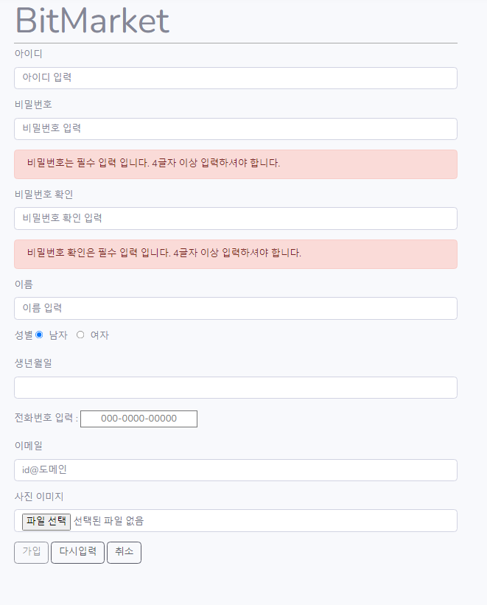
입력 데이터
D1 : id(name)
D2 : 비밀번호(pw)
D3 : 비밀번호확인
D4 : 이름(name)
D5 : 성별(gender)
D6 : 생년월일(birth)
D7 : 전화번호(tel)
D8 : 이메일(email)
D9 : 사진(photo)
D1
D2
D3
D4
D5
링크
L1 : write.do
L2 : writeForm.do
L3 : back
D6
D7
D8
D9
L1
L2
L3

Slide 8
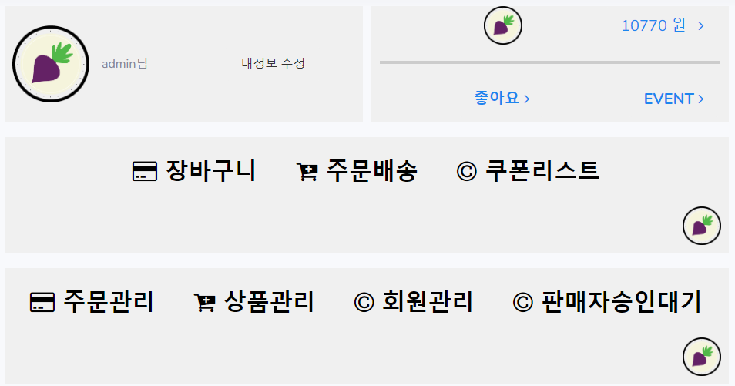
D1
D3
출력 데이터
D2 : 사진(photo)
D1 : 아이디(id)
D3 : 포인트총합(point_delta)
D2

Slide 9
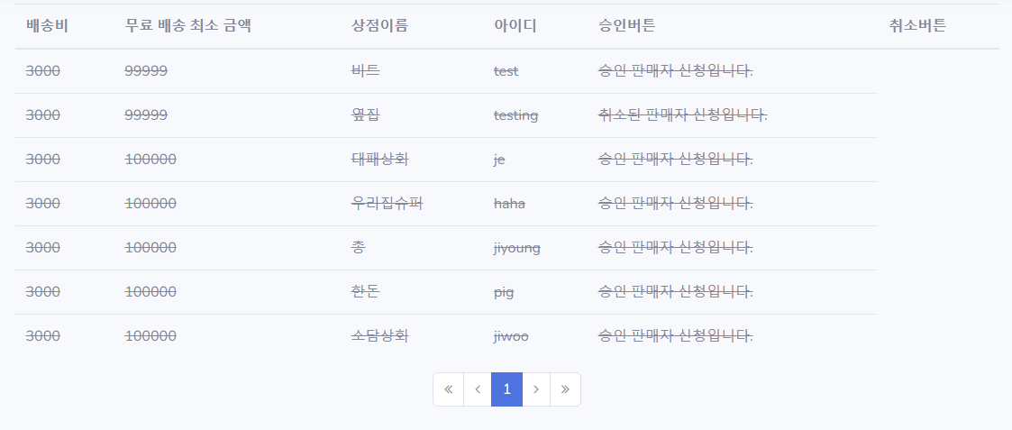
출력 데이터
D1
D2
D3
D4
D1 : 배송비(merchant_delivery)
D2 : 무료 배송 최소 금액(free_ship_limit)
D3 : 상점이름(store_name)
D4 : 아이디(id)

Slide 10
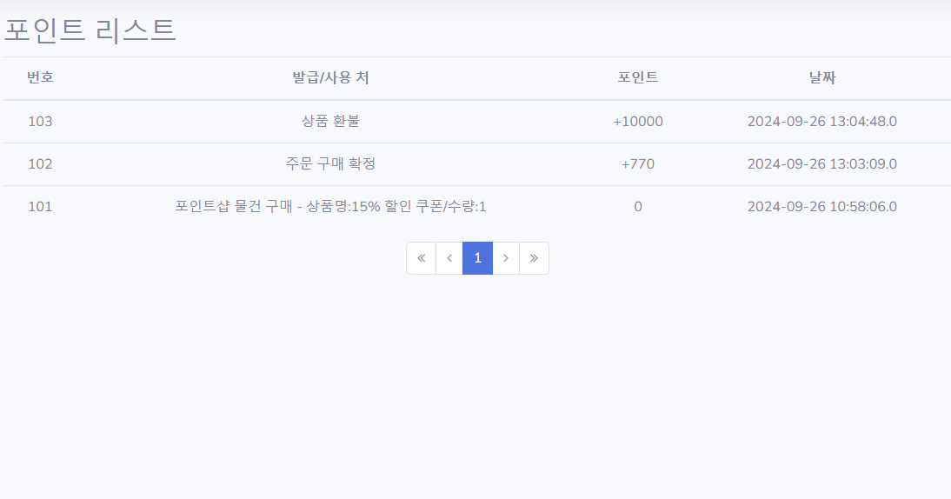
출력 데이터
D1
D2
D3
D4
D1 : 번호(pointList_no)
D2 : 발급처(point_entity)
D3 : 포인트 증감(point_delta)
D4 : 날짜(REDEEMED_DATE)

Slide 11
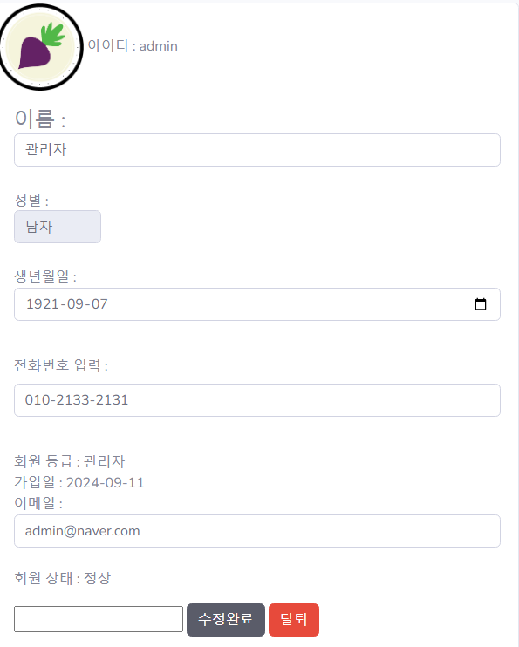
D1
D2
출력 데이터
D1 : 사진 (photo)
D2 : 아이디(id)
D3 : 이름(name)
D4 : 성별 (gender)
D5 : 생년월일(birth)
D6 : 전화번호☎
D7 : 등급명(gradeName)
D8 : 가입일(regDate)
D9 : 이메일(email)
D10 : 상태(status)
D3
D4
D5
입력 데이터
D2 : 아이디(id)
D5 : 생년월일(birth)
D6 : 전화번호☎
D9 : 이메일(email)
D11 : 비밀번호(pw)
D6
D7
D8
D9
D10
D11

Slide 12
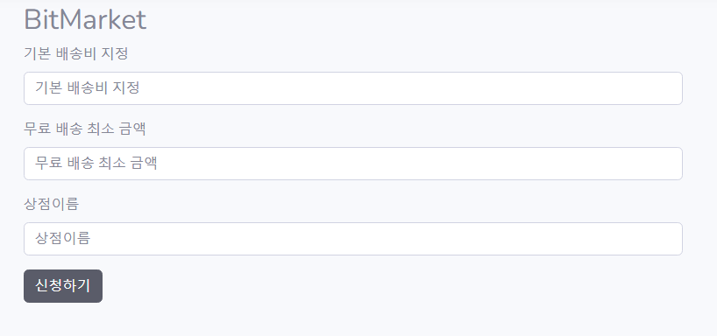
입력 데이터
D1 : 배송비(merchant_delivery)
D2 : 무료 배송 최소 금액(free_ship_limit)
D3 : 상점이름(store_name)
D1
D2
D3
L1
링크
L1 : seller.do

